Slide 1
Платформер
Выполнили ученики 2-го курса Академия Яндекс Лицея
УГНТУ, Дивиров Арсен и Гареев Булат

Slide 2
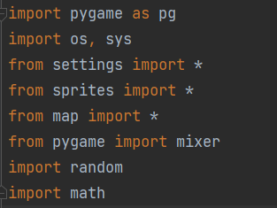
Модули
Используемые модули:
Pygame – основная часть проекта простроена на нем, отвечает почти за всё в этом проекте.
Mixer – отвечает за музыкальную часть в проекте
Os – отвечает за взятие каких-либо файлов из памяти компьютера (загрузка уровней, картинок, музыки).
Random, math – модули для вычисления в среде координат.

Slide 3
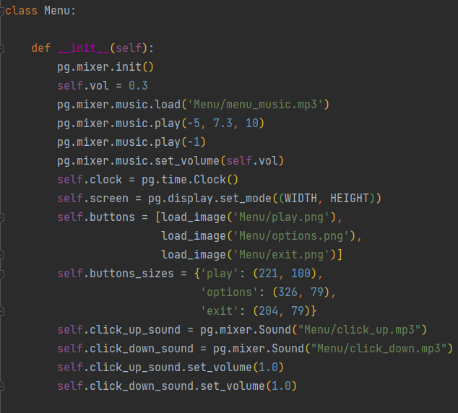
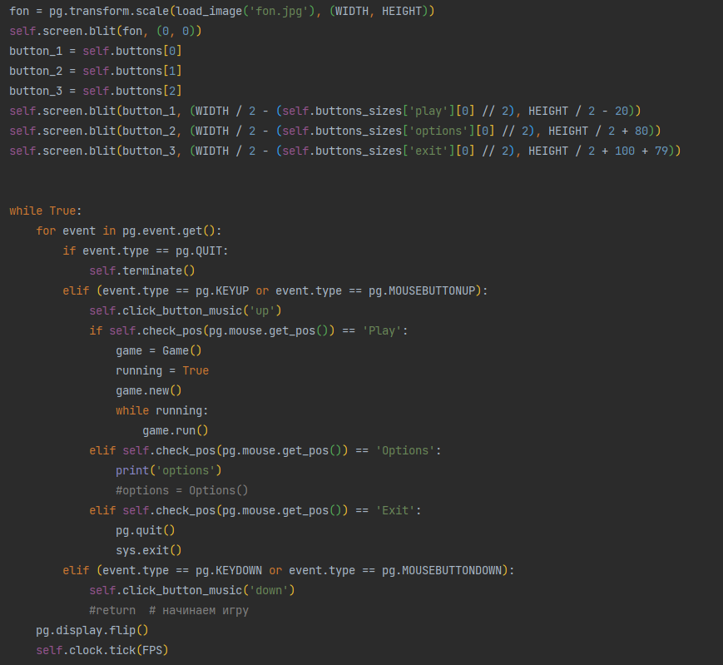
Class Menu

Slide 4
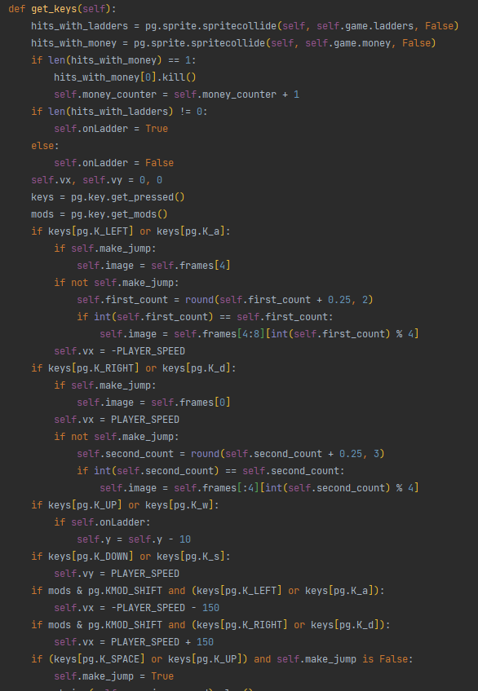
Часть кода движения главного героя

Slide 5
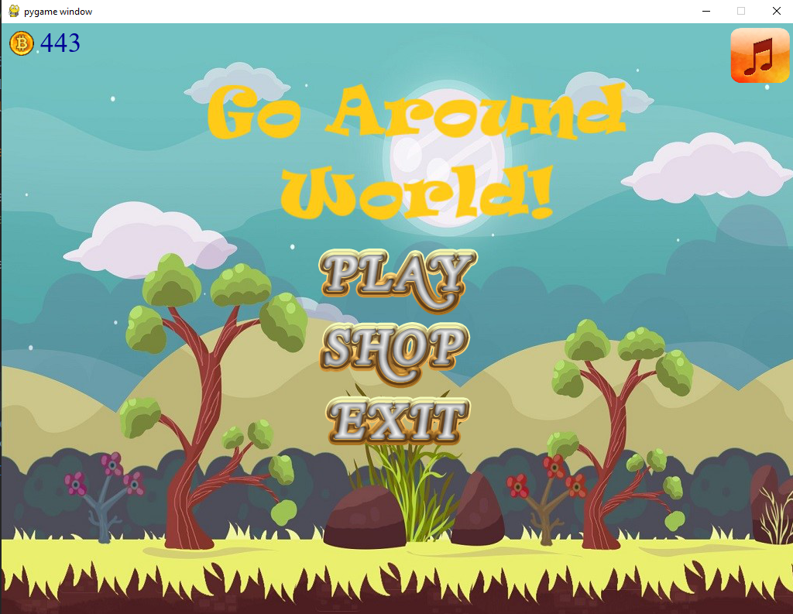
Начальное окно

Slide 6

Магазин

Slide 7
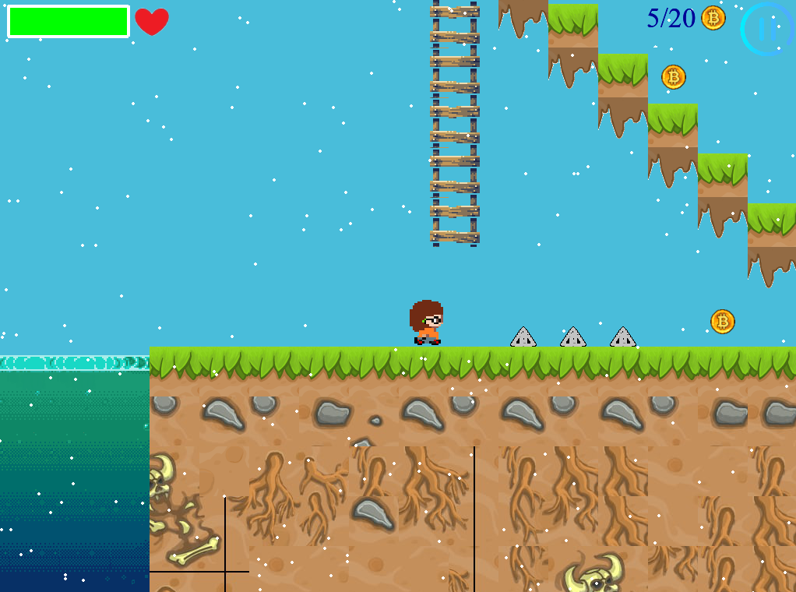
Геймплей

Slide 8
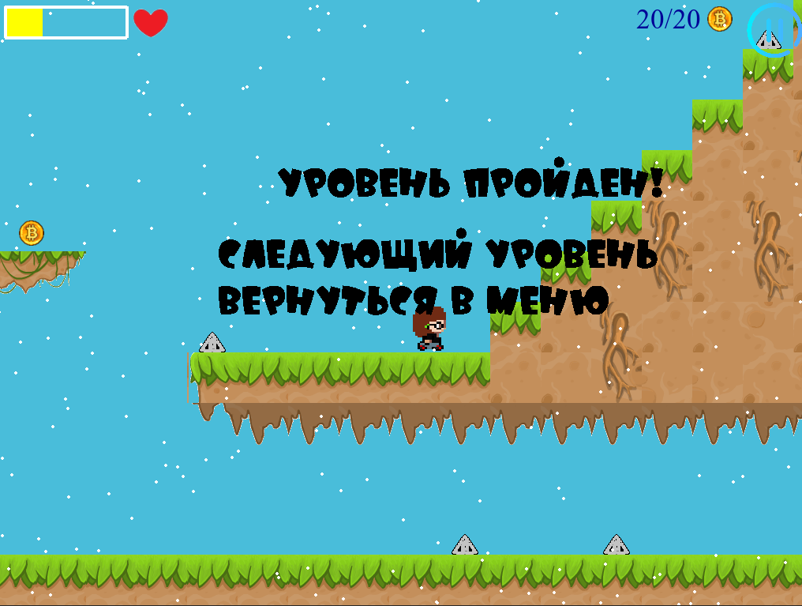
Окно выигрыша

Slide 9
Возможностей для доработки проекта просто огромное количество. Первым делом лучше было бы улучшить модельки, а именно нарисовать свои. Но мы не дизайнеры, так что для нас легче взять открытые для всех желающих модельки :)
Так же можно было бы добавить больше разновидностей препятствий, построить больше уровней и в целом сделать игру более интересной.
С большим количеством времени можно сделать многое!
Спасибо за внимание!

